Slide 1
สถิติความผิดคดีอาญาคดี (5 กลุ่ม)
หน่วยงาน สภ.รือเสาะ ตั้งแต่ 1 ต.ค. 66 ถึง 31 มี.ค.67

Slide 2
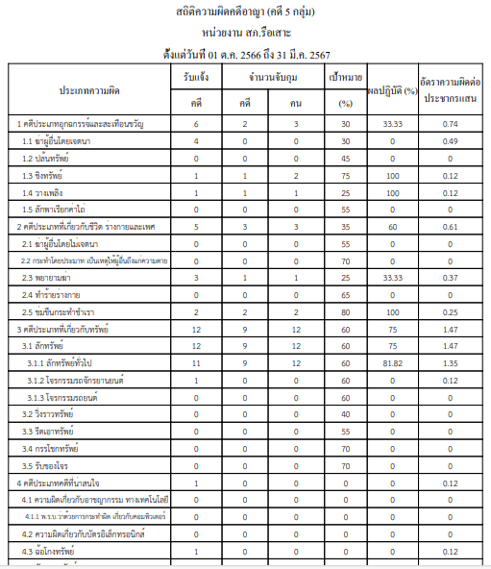

Slide 3
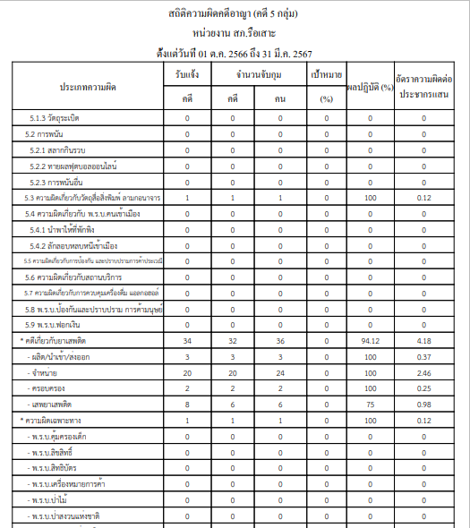

Slide 4
